Slide 1
期中考報告 資訊安全分析的linux實戰
工程學院
院通識課程:資訊安全與素養
學生:
教師:偉大的恩師龍大大

Slide 2
agenda
1.LINUX
2.各式各樣的LINUX Distrbution(發行版本)
3.LINUX KERNEL vs shell
4.linux實戰技術
5.Linux-CTF解題

Slide 3
1.LINUX

Slide 4
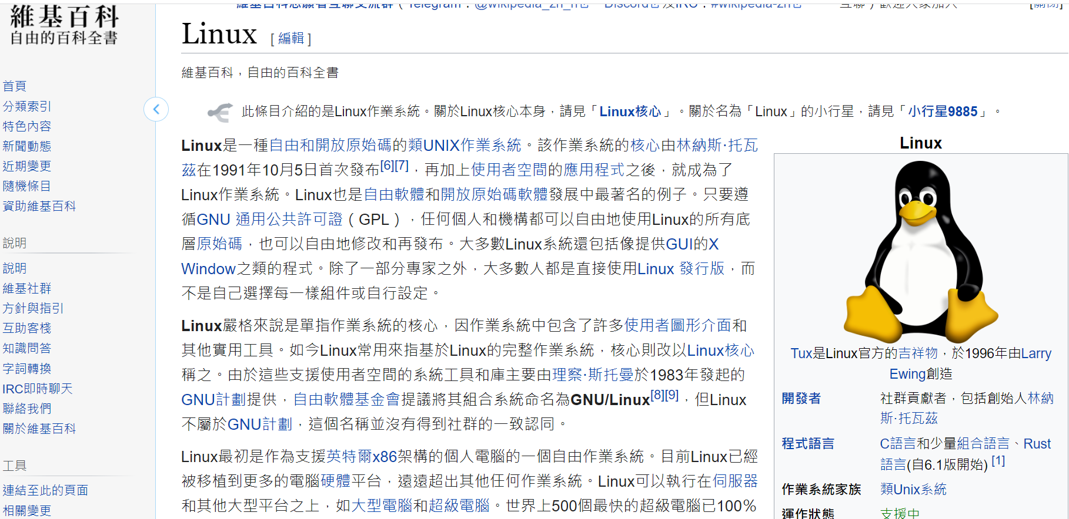

Slide 5
2.各式各樣的
LINUX Distrbution(發行版本)

Slide 6

tsurugi linux

Slide 7
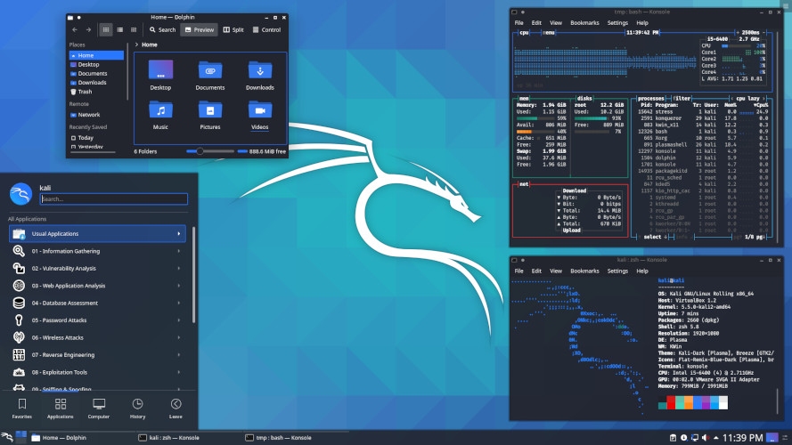
Kali linux

Slide 8
3. LINUX KERNEL vs shell

Slide 9


LINUX KERNEL

Slide 10
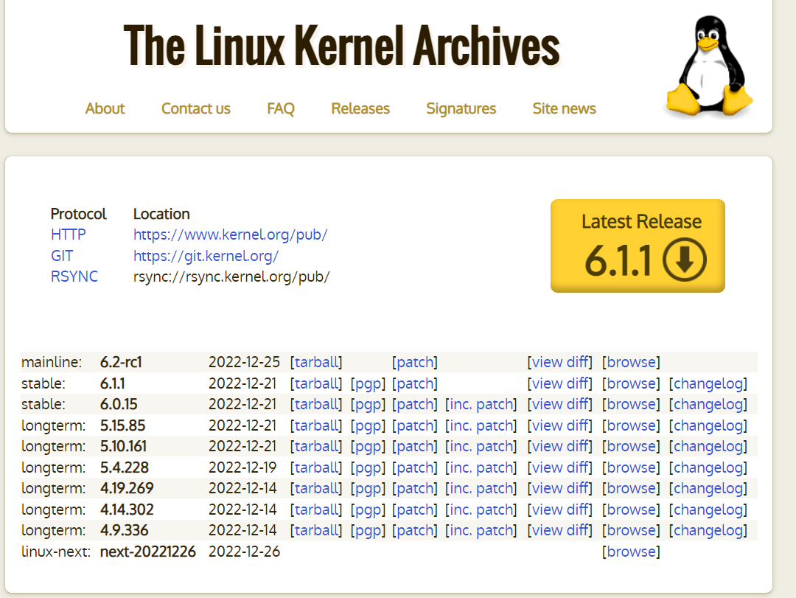
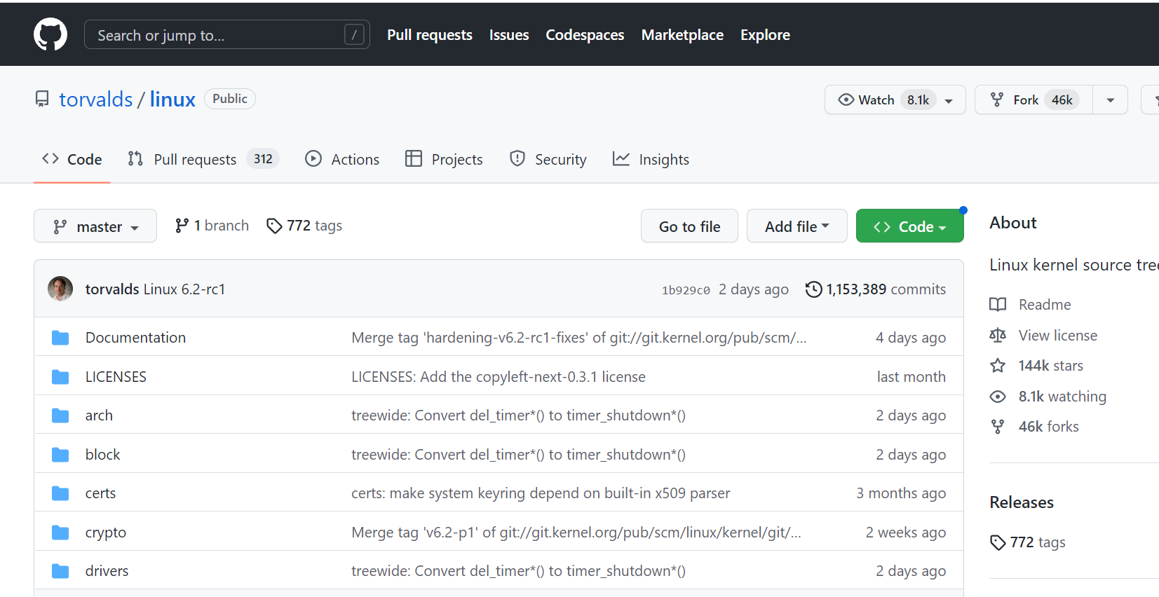
LINUX KERNEL
https://www.kernel.org/
https://github.com/torvalds/linux

Slide 11
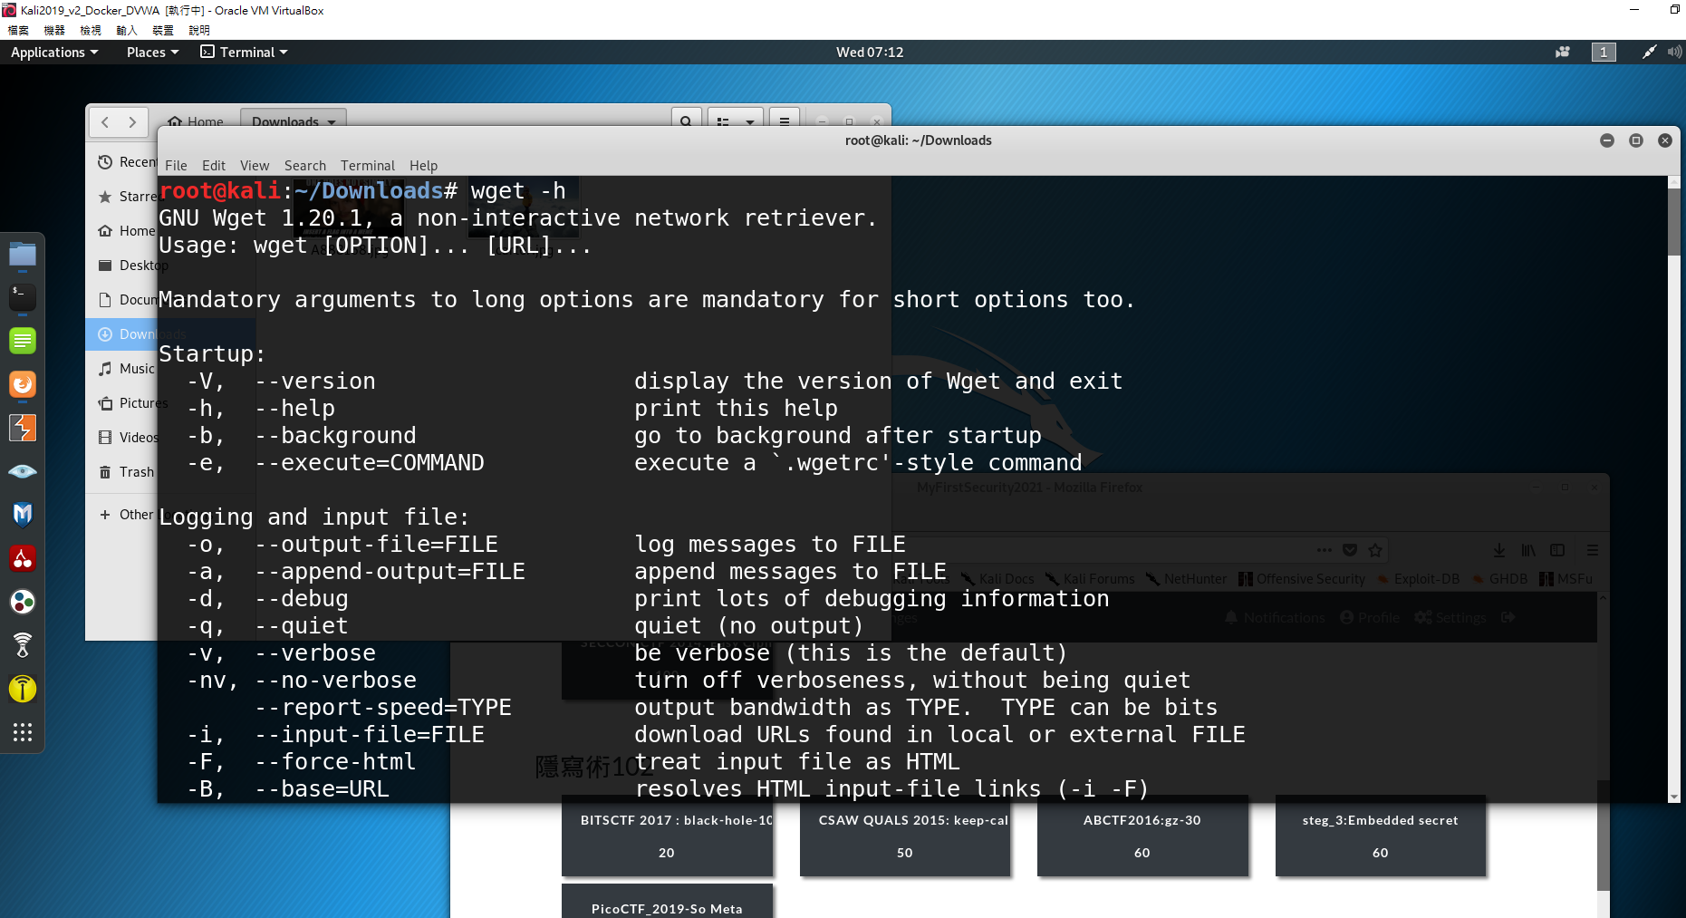
LINUX SHELL

Slide 12
4.linux實戰技術

Slide 13
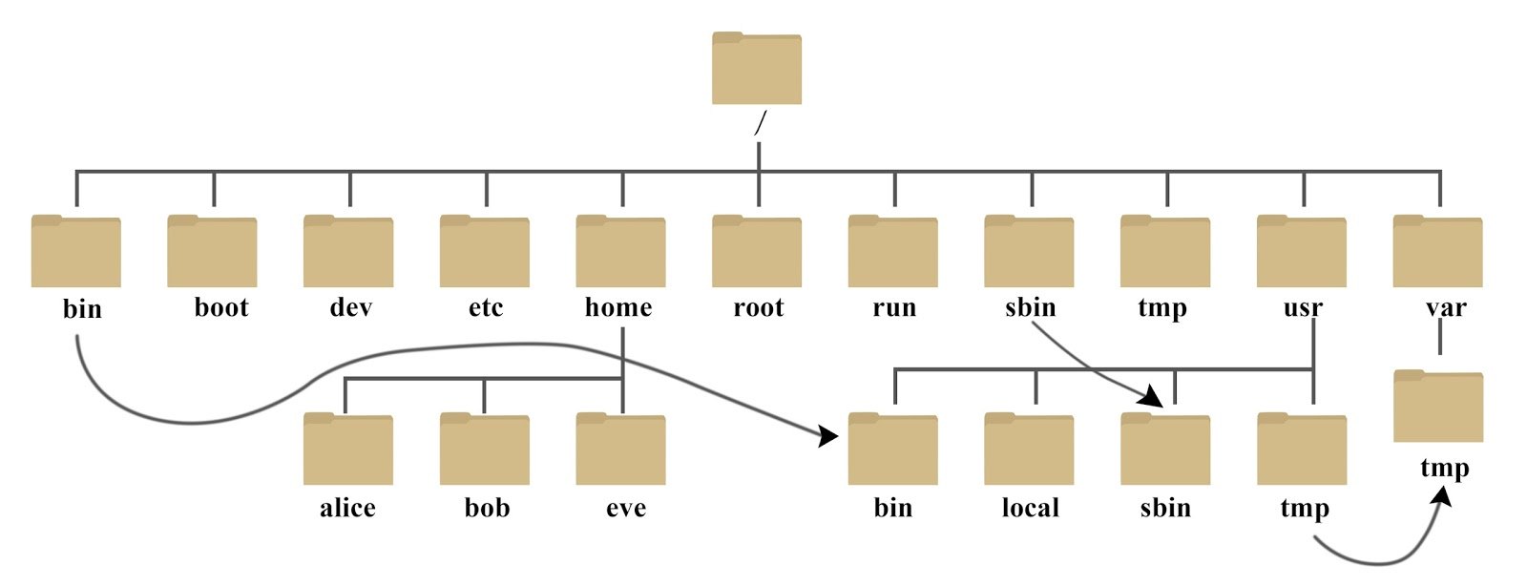
4. linux實戰技術
https://www.runoob.com/linux/linux-tutorial.html
Linux 系統目錄結構

Slide 14
Linux 檔案與目錄管理
ls（英文全拼：list files）: 列出目錄及檔案名
cd（英文全拼：change directory）：切換目錄
pwd（英文全拼：print work directory）：顯示目前的目錄
mkdir（英文全拼：make directory）：創建一個新的目錄
rmdir（英文全拼：remove directory）：刪除一個空的目錄
cp（英文全拼：copy file）: 複製檔或目錄
rm（英文全拼：remove）: 刪除檔或目錄
mv（英文全拼：move file）: 移動檔與目錄，或修改檔與目錄的名稱

Slide 15
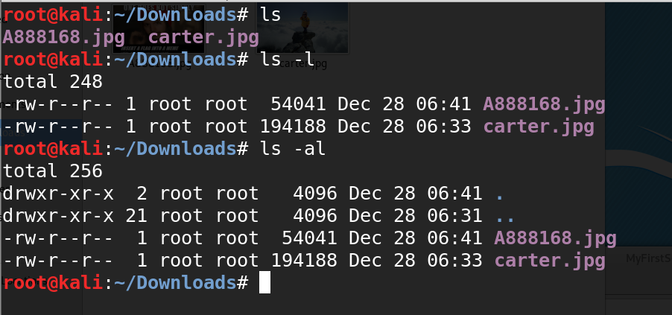
ls

Slide 16
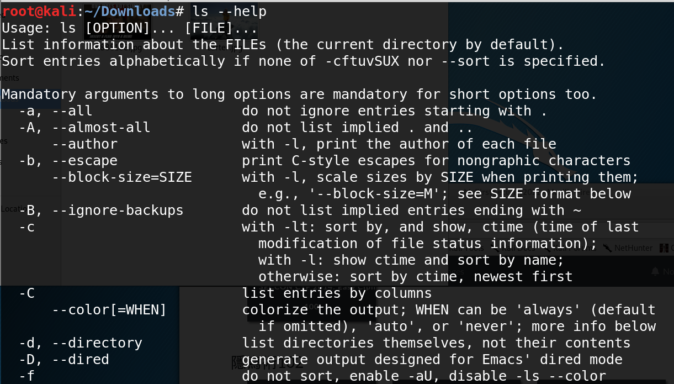

Slide 17
cd (切換目錄)
cd是Change Directory的縮寫，這是用來變換工作目錄的命令。
語法： cd [相對路徑或絕對路徑]
#使用 mkdir 命令創建 runoob 目錄
[root@www ~]# mkdir runoob
#使用絕對路徑切換到 runoob 目錄
[root@www ~]# cd /root/runoob/
#使用相對路徑切換到 runoob 目錄
[root@www ~]# cd ./runoob/
# 表示回到自己的家目錄，亦即是 /root 這個目錄
[root@www runoob]# cd ~
# 表示去到目前的上一級目錄，亦即是 /root 的上一級目錄的意思；
[root@www ~]# cd ..

Slide 18
5.Linux-CTF解題

Slide 19
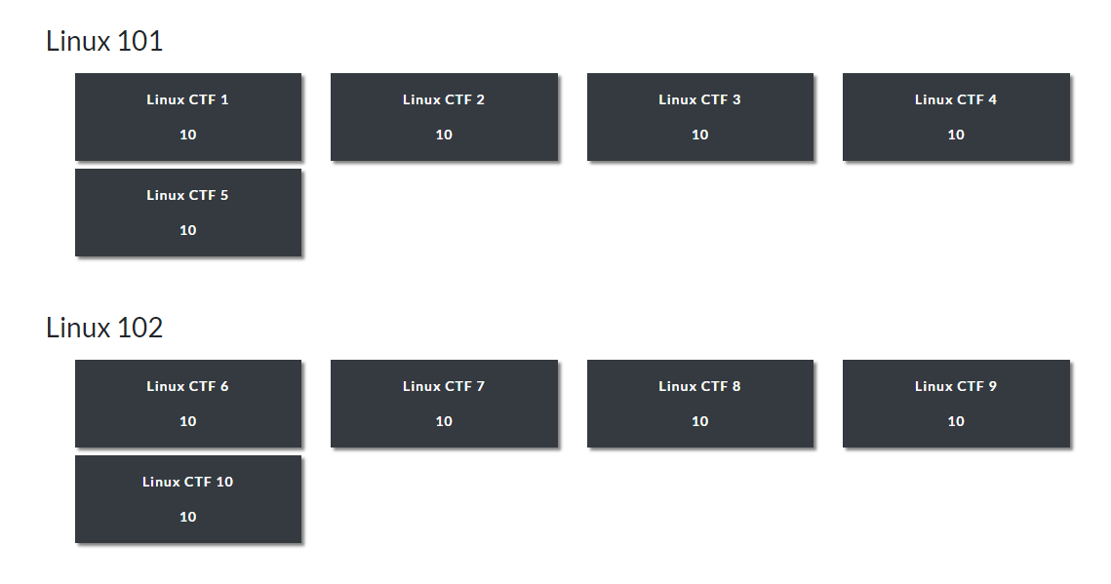
5.Linux-CTF解題

Slide 20


使用putty進行網路連線
PuTTY
a free SSH and telnet client for Windows

Slide 21


Slide 22
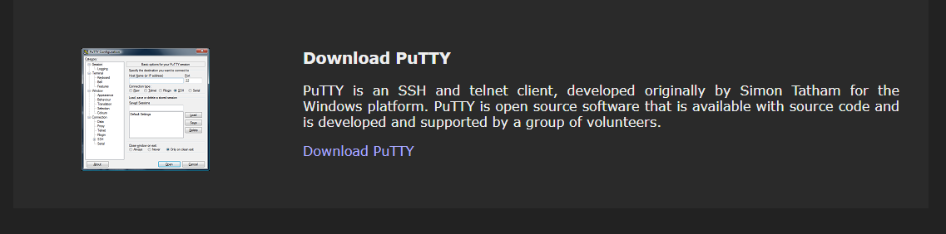
https://www.putty.org/

Slide 23
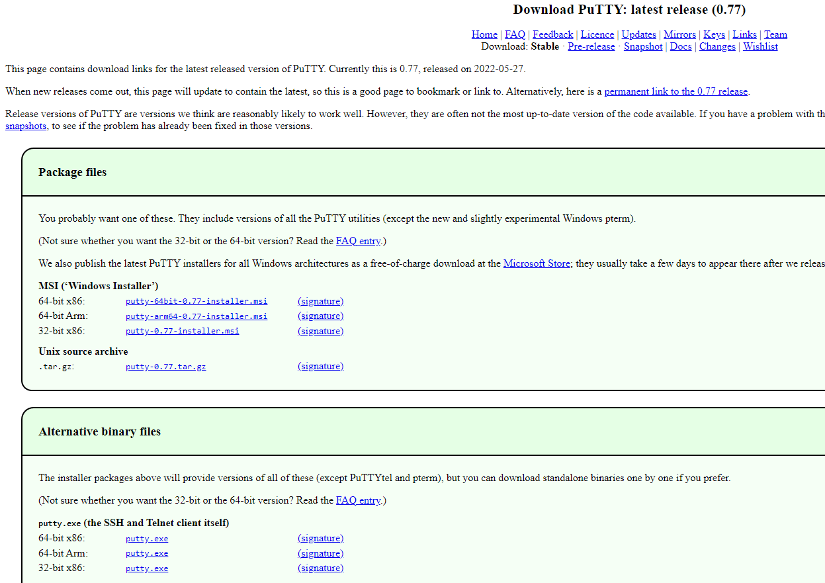
https://www.chiark.greenend.org.uk/~sgtatham/putty/latest.html

Slide 24
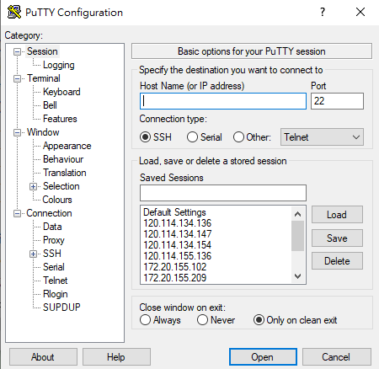

Slide 25
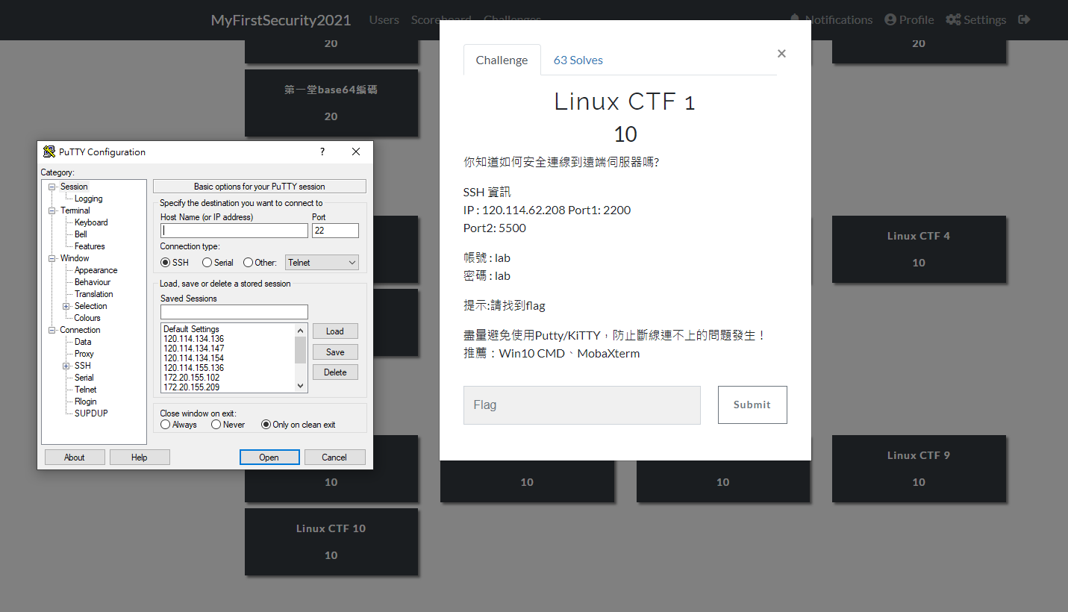

Slide 26
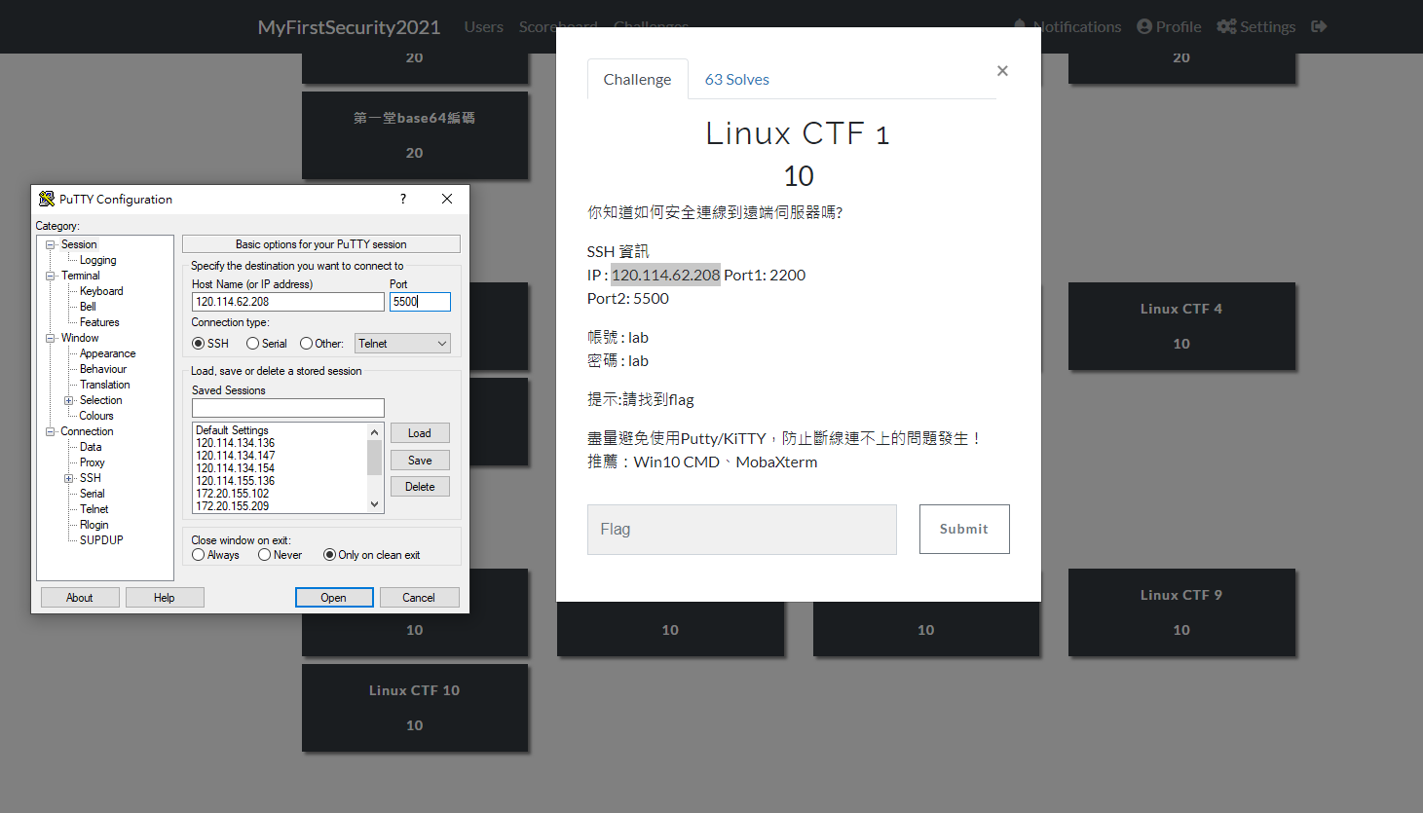

Slide 27
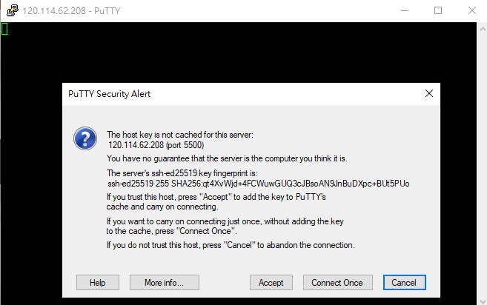

Slide 28
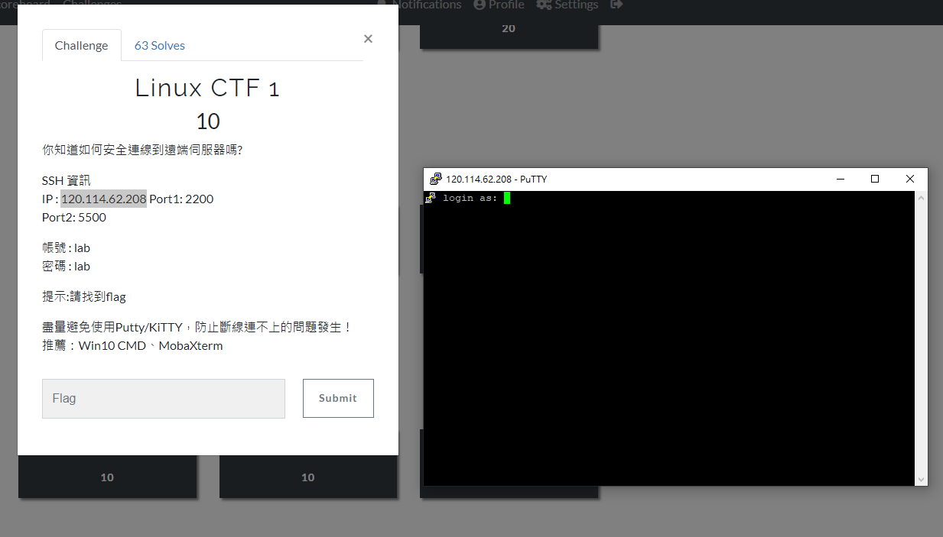

Slide 29
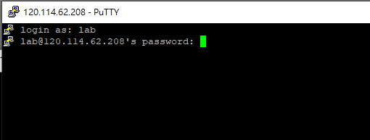

Slide 30
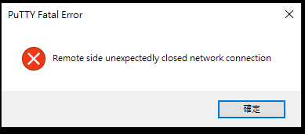
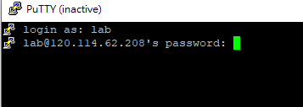

Slide 31
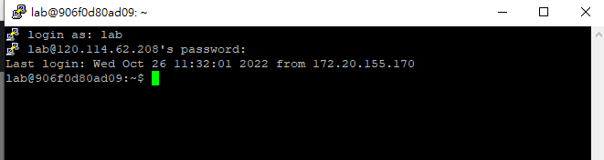

Slide 32
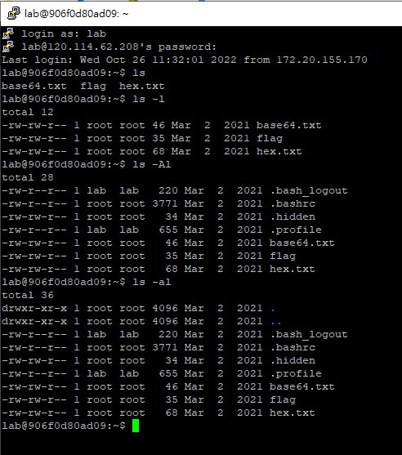

Slide 33
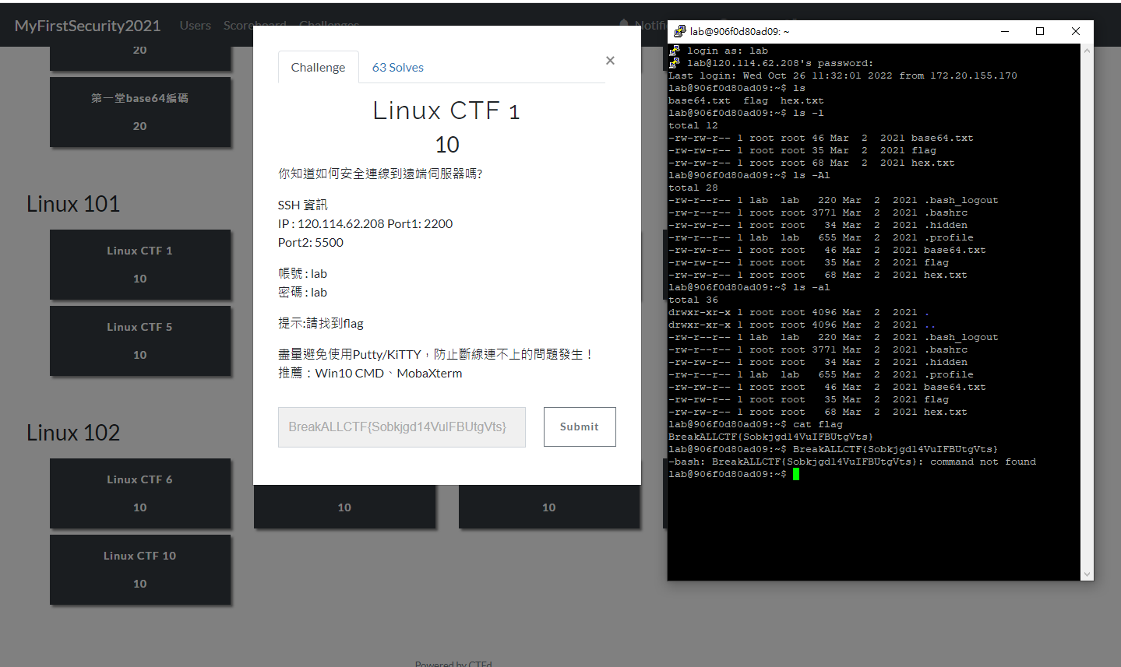

Slide 34
